Slide 1









Slide 2


Slide 3


Kể tên một số loại cây ở nơi em sống

Slide 4
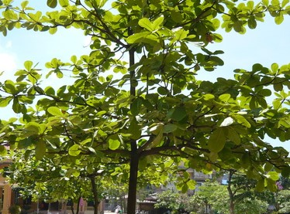
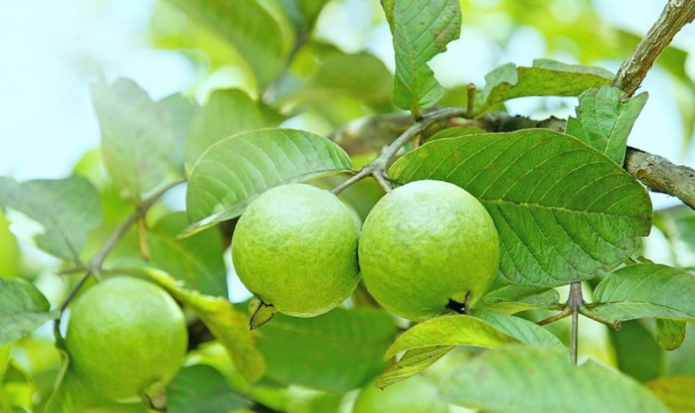
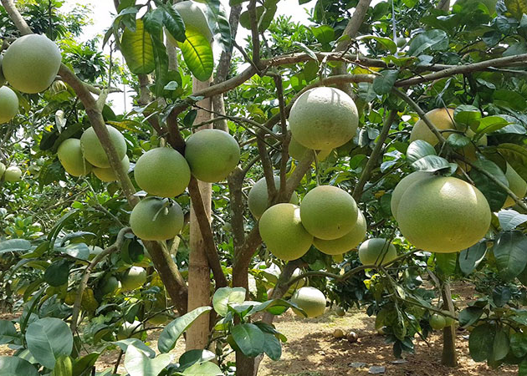
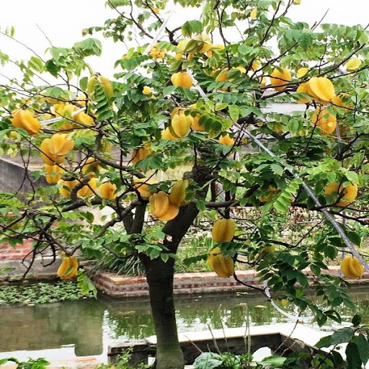
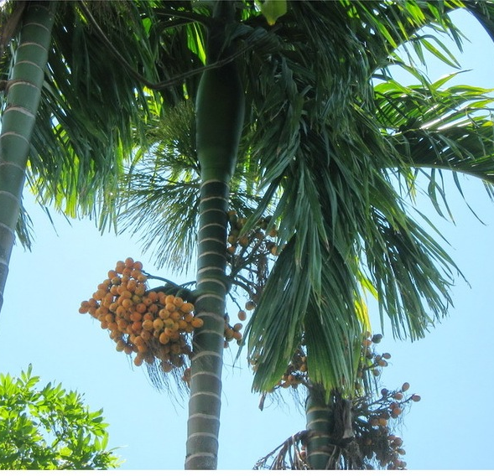
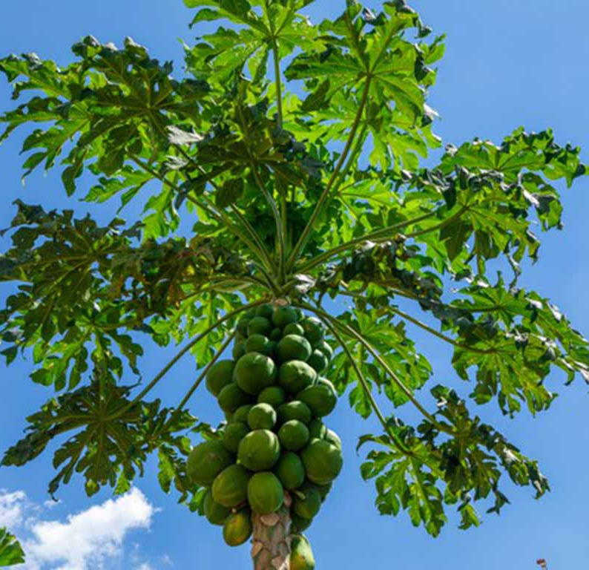

Slide 5
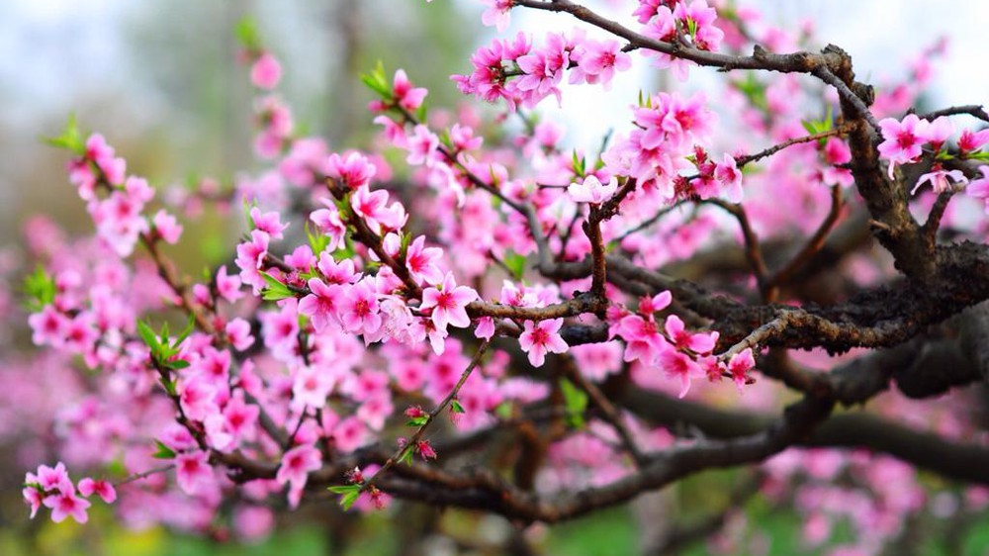
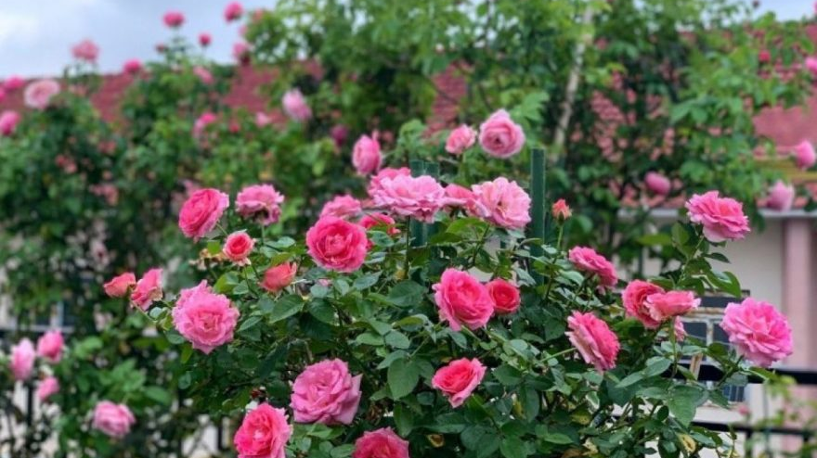
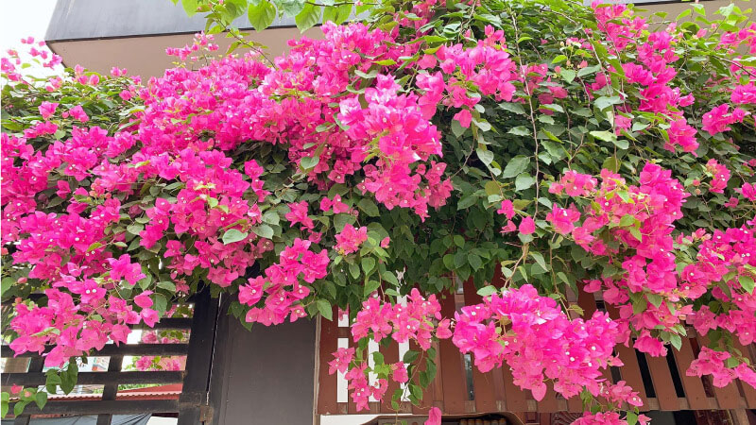
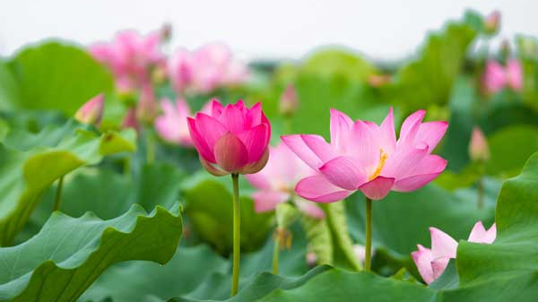

Slide 6

Thảo luận và tìm hiểu lợi ích cây mà em biết
Thảo luận nhóm 4

Slide 7
Ví dụ:
Hoa giấy là một loại cây hoa rất được ưa chuộng, thường được trồng trang trí cho cảnh quan ngôi nhà, sân vườn biệt thự.

Slide 8




Xung quanh chúng ta có rất nhiều loại cây khác nhau. Mỗi loại cây có 1 lợi ích khác nhau.

Slide 9
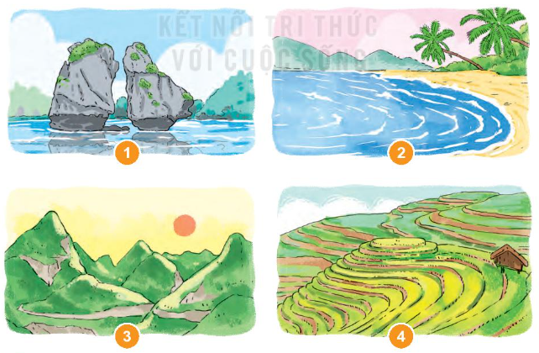
Chia sẻ cảm xúc của em khi được ngắm những cảnh đẹp sau:

Slide 10
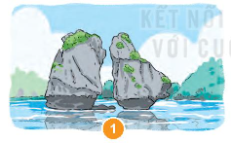
Đây là Vịnh Hạ Long – một di sản thiên nhiên nổi bật nhất của tỉnh Quảng Ninh.
Khi ngắm bức tranh, em thấy tự hào về cảnh đẹp của đất nước.

Slide 11
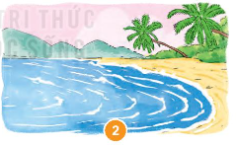
Bức tranh 2 vẽ cảnh biển.
Vào mùa hè, chúng mình được bố mẹ cho đi biển. Khi đi biển chắc chắn các em rất vui thích.

Slide 12
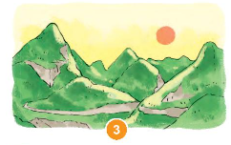
Bức tranh 3 vẽ cảnh núi non trùng điệp.
Khi được ngắm nhìn các ngọn núi, chúng mình kinh ngạc trước vẻ đẹp của nó.

Slide 13
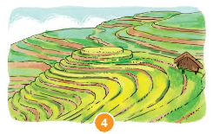
Bức tranh 4 vẽ ruộng bậc thang.
Khi chiêm ngưỡng vẻ đẹp của ruộng bậc thang, các em sẽ bắt gặp các cảm xúc ngỡ ngàng, sửng sốt khi chiêm ngưỡng vẻ đẹp của nó

Slide 14



Slide 15
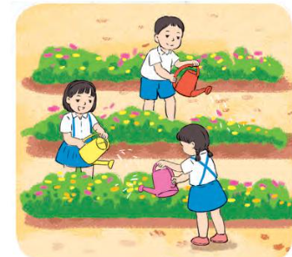
Kể những việc em đã làm để chăm sóc cây trong trường

Slide 16
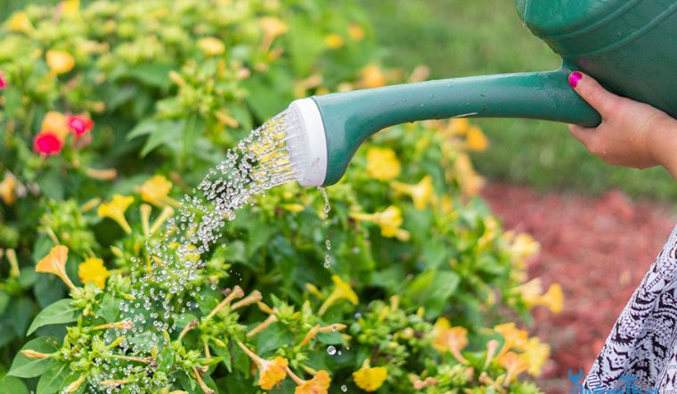
Tưới cây

Slide 17
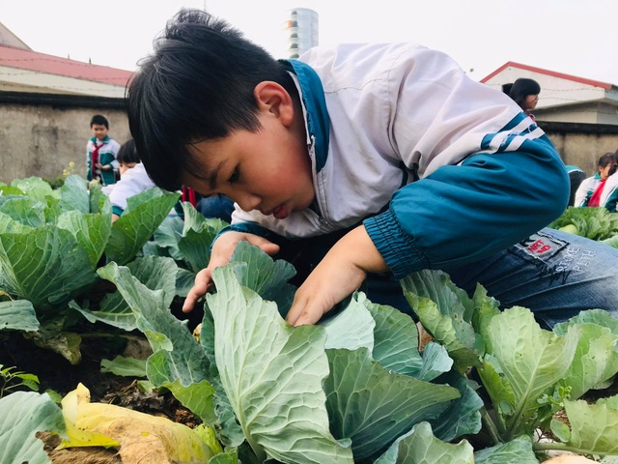
Bắt sâu

Slide 18
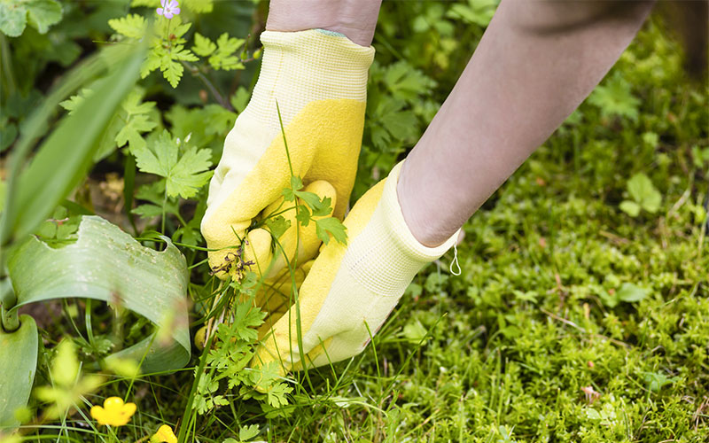
Nhổ cỏ

Slide 19




